Slide 1
«Победе- безопасные дороги» (отчёт за 2019-2020 учебный год)
Отряд ЮИД «Светофор»
МОУ «Речкаловская СОШ»

Slide 2
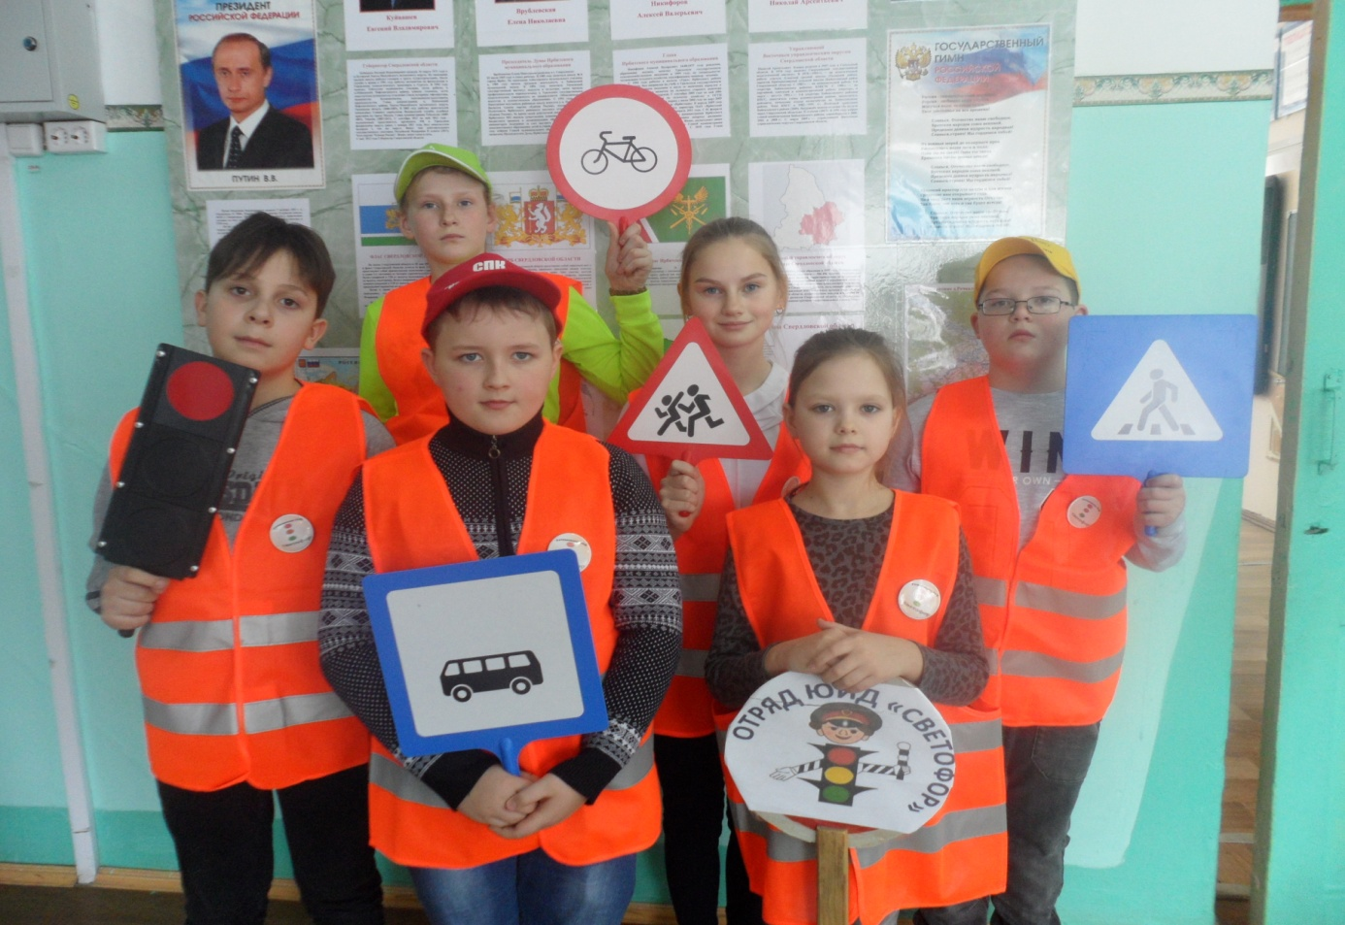
Зравствуйте ! Давайте знакомиться : отряд ЮИД «Светофор» представляет команду Речкаловской школы Творческую и сплочённую! Весёлую и находчивую!

Slide 3
Список отряда «Светофор»
1. Дёмина Вика – 7 класс
2. Криворучко Кристина – командир, 7класс
3. Пономарёв Дима – 7 класс
4. Фёдоров Никита – 7 класс
5. Степченко Артём - 6 класс
6.Язовская Яна – 6 класс
Руководитель Счастливцева
Неля Юрьевна
7.Бауде Настя – 6 класс

Slide 4
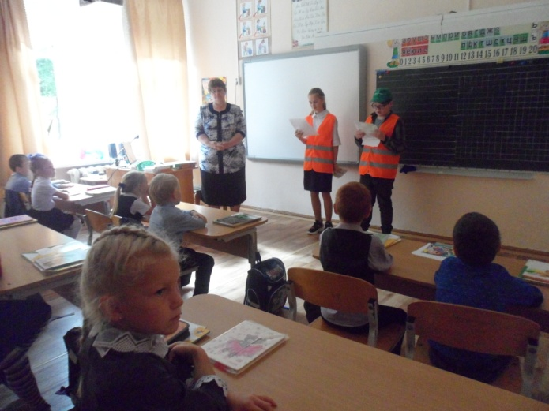
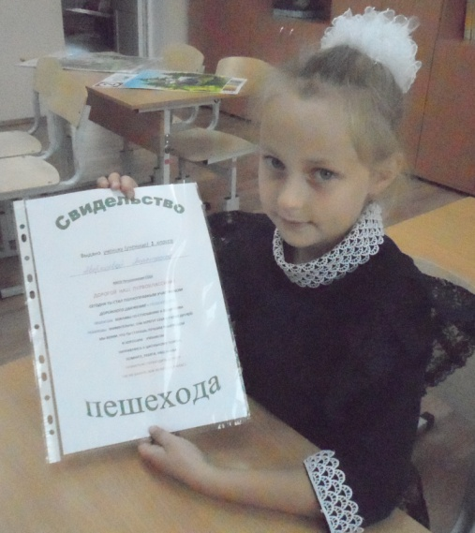
Праздник «Посвящение в пешеходы»
03.09.2019г.,1 класс- 13 учащихся
Приняли участие в ПМ «Внимание - дети!» (26.08- 15.09.2019)

Slide 5
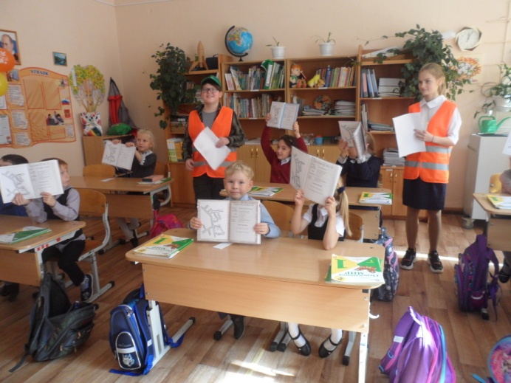
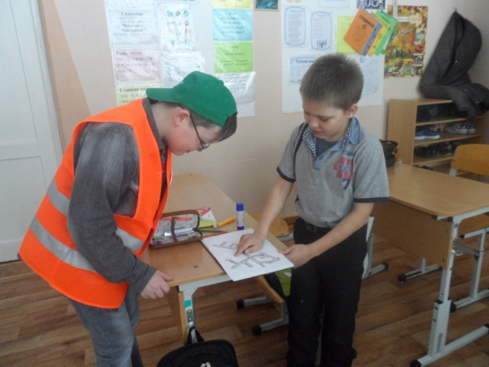
Акция «Безопасный маршрут»
Идёт Всероссийская акция!
Шагают отряды ЮИД!
И с целью поставленной – справятся!
«Безопасный путь в школу!» - открыт!
11 -12.09 проведена проверка безопасного маршрута «Дом-Школа-Дом» в дневниках учащихся 1-4 классов. Количество учащихся начальных классов: 50 количество безопасных маршрутов «Дом-Школа-Дом»: 47

Slide 6
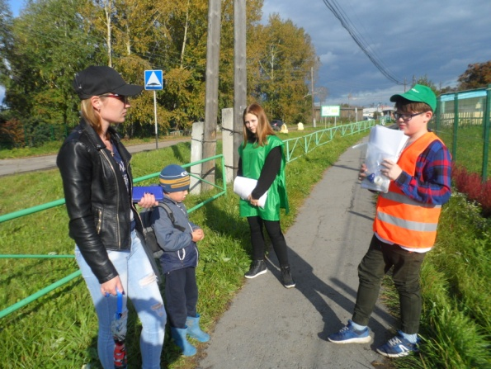
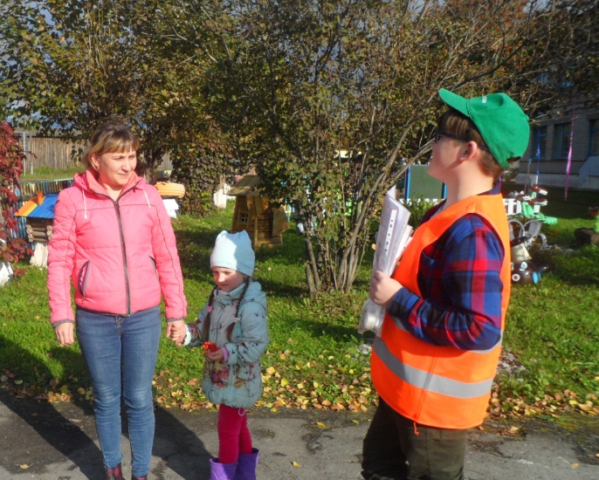
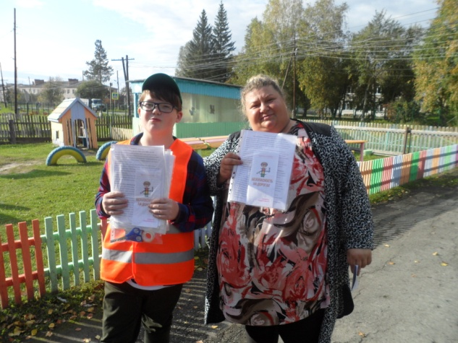
10.09.2019 года организовали и провели социальную акцию «Молодежь+ПДД=безопасность» с выходом юидовцев и волонтёров к пешеходным переходам вблизи зданий школы и детского сада с проведением профилактической работы среди пешеходов.
Акцию провели в «час пик», поэтому более 20 пешеходов и водителей было охвачено профилактической беседой. Раздали Памятки «Родители- пример для детей».

Slide 7
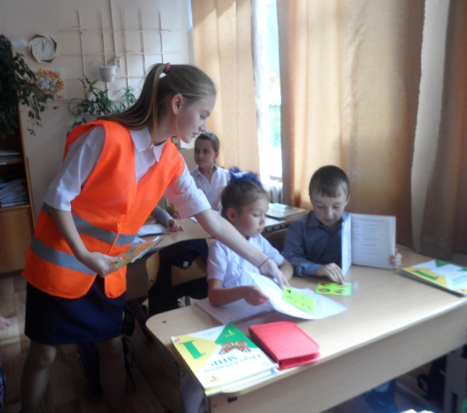
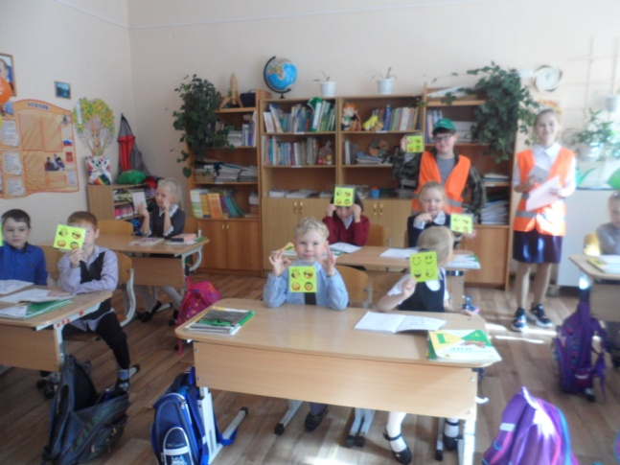
13.09.2019 года члены отряда ЮИД провели Единый день световозвращателя или фликера . Ребята во время проведения Акции «Дорожный светлячок – это моя безопасность» рассказали ученикам начального звена о необходимости световозвращающих элементов, об их правильном ношении. А ученикам 1 класса (13 чел.) вручили световозвращающие элементы. Среди учащихся 5-11 прошли беседы с раздачей Памяток.
(Охвачено 115 учащихся и 19 педагогов школы)

Slide 8
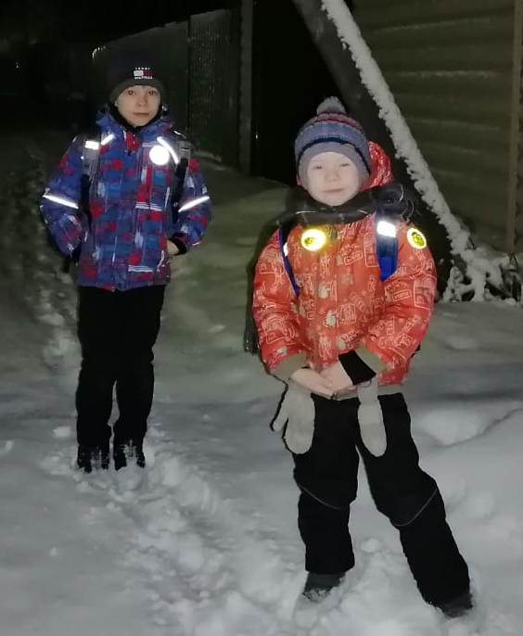
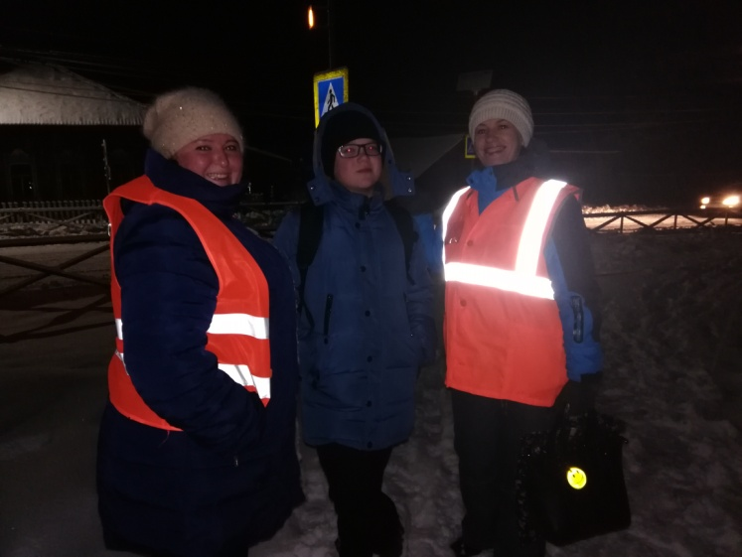
Совместные рейды юидовцев с членами «Родительского патруля» (1 раз в четверть)
Цель рейдов: обеспечение безопасного поведения детей и их родителей на дорогах; использование фликеров в тёмное время суток. С нарушителями проводились беседы, а нарушителей школьников члены отряда приглашали на заседание, где еще раз анализировали последствия поведения пешехода –нарушителя.
1рейд-17.10.2019г.
2 рейд-12.12.2019г (Нарушителей- 6учеников, 4% ; у 20 чел.–не было СВЭ)
3 рейд- 19.03.2020г. ,проводился с целью обеспечения безопасности ДД детей -пассажиров

Slide 9
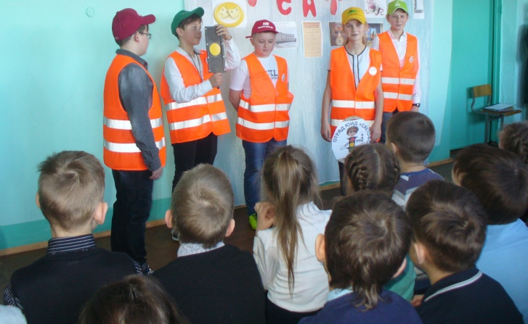
Общешкольная линейка-отчёт о проделанной работе
(1 раз в полугодие)
На линейке обязательное участие членов «Родительского патруля».

Slide 10
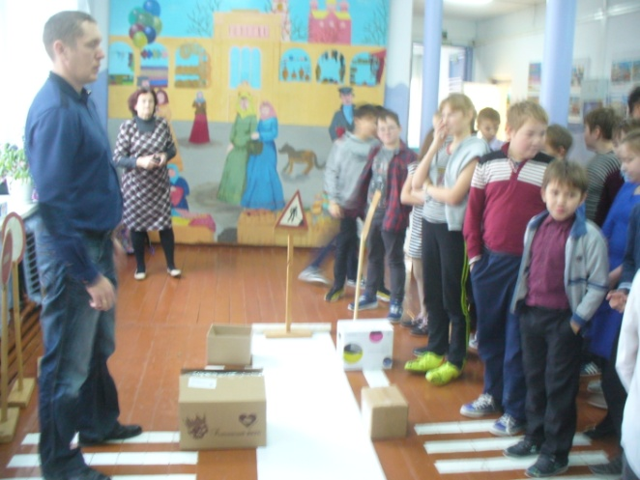
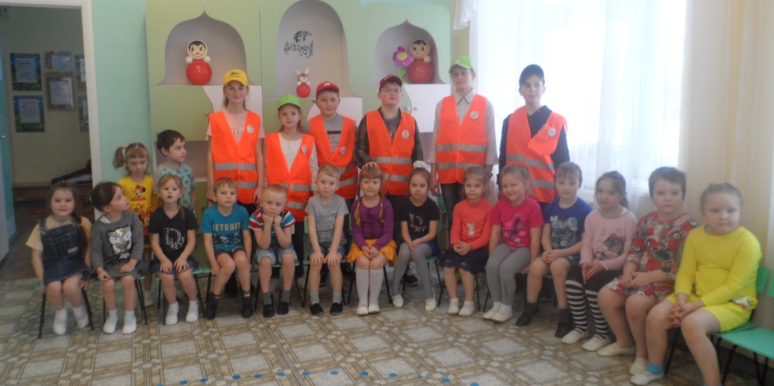
Профилактическое мероприятие «Перекрёсток». Участники : учащиеся 5-7 классов( 21 чел.) 21.10.2019г.
Отряд «Светофор» - частый гость в детском саду.
Агитбригада ЮИД у ребят старшей группы (22.01.2020г)

Slide 11
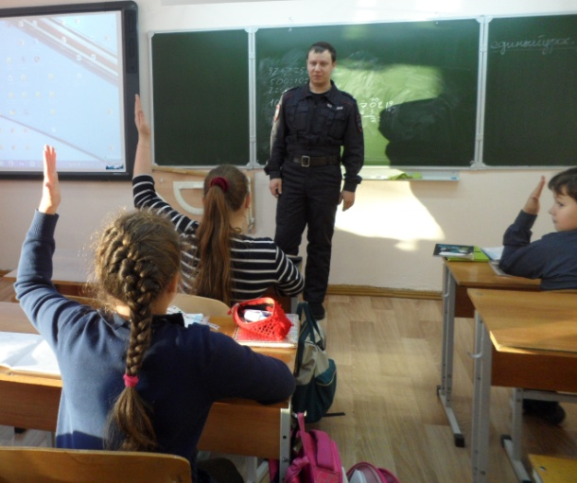
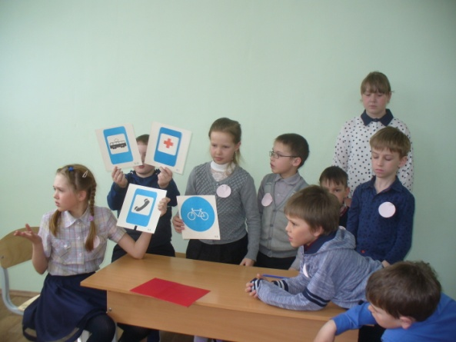
Контактируем с сотрудниками полиции
Игра-конкурс по ПДД «Играй, да смекай» .Участники : 1-4 классы
(17.12.2019г)

Slide 12
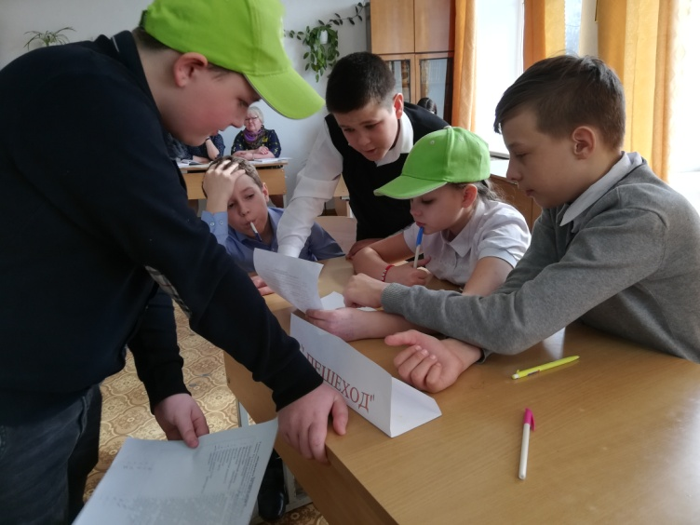
Внеклассное мероприятие «Колесо безопасности» с учащимися 6 класса (9 чел.) 12.03.2020 г.
Участие в акции, посвященной 75-летию Победы, «ЮИД за Победу благодарит!»(3 чел.) 06.05.2020г.

Slide 13
Чтобы не было дорожных нарушений, Мы ведем работу в школе круглый год. И юному инспектору движения За это уваженье и почет!
Мы за мир без аварий!

